Slide 1
Dommernes bok
Gud frelser folket sitt

Slide 2
Dommernes bok
Forfatter: Ukjent (Talmud sier Samuel)
Skrevet: Ukjent, kanskje ca. 1000 f. Kr.
Kronologi: ca. 1390-1090 f. Kr.

Slide 3
Dommernes bok
Hvordan kan en bronsealderbok være relevant for oss?
Hva sier det nye testamentet?
  Sitater
  Hentydninger (allusjoner)
  Paralleller

Slide 4
Dommernes bok
Hva handler boka om?
  Har boka et tema og en inndeling?
  Hva karakteriserte fiendene?
  Hvilke synder begikk folket?
  Hvordan frelste Gud dem?
  Hvilke likhetstrekk finnes mellom vår situasjon og deres?
  Hva kunne ha forhindret at situasjonen oppstod?

Slide 5
Inndeling
1. A Innledning del I (1:1-2:5) | 11. A’ Epilog II (19:1-25)
2. B Innledning del II (2:6-3:6) | 10. B’ Epilog I (17:1-18:31)
3. C Otniel (3:7-11) | 9. C’ Samson (13:1-16:31)
4. D Ehud (+ Sjamgar) (3:12-31) | 8. D’ Jefta (+ Ibsan, Elon og Abdon)
5. E Debora, Barak, Jael (4:1-5:31) | 7. E’ Abimelek (+ Tola og Jair) (8:33-10:5)
6. F Gideon (6:1-8:32)

Slide 6
Innledning I/Avslutning II
1. A Innledning del I (1:1-2:5) (a) «spurte Israels barn Herren: Hvem av oss skal først dra opp mot kana’aneerne og kjempe mot dem? Herren sa: Juda skal dra opp.» (1:1-2) (b) fortellingen om hvordan Otniel fikk sin hustru (1:11-15) (c) Benjamin klarer ikke å drive ut jebusittene fra Jebus (1:21) (d) Bokim: Guds pakt; Israels ulovlige pakter med kanaaneerne; Israel gråter foran Herrens engel (2:1-5) | 11. A’ Epilog II (19:1-25) (a) «Israelittene … spurte … Gud … Hvem av oss skal først dra opp og kjempe mot Benjamins barn? Og Herren sa: Juda …» (20:18) (b) historien om hvordan de gjenlevende av Benjamin fikk sine hustruer (21:1-25) (c) en levitt unngår omhyggelig jebusittene i Jebus, og lider forferdelig skam i Benjamins Gibea (19:1-30) (d) Betel: Guds pakts ark; Israel gråter og faster foran Herren (20:26-29)

Slide 7
Innledning II/Avslutning I
2. B Innledning del II (2:6-3:6) nedgangen i generasjonene etter Josvas død (2:6-19); Gud lar visse nasjoner være igjen for at «Israel skulle bli satt på prøve … om de ville lyde Herrens bud, som han hadde gitt … ved Moses.» (2:20-3:4) | 10. B’ Epilog I (17:1-18:31) en mor innvier sølv til Herren for at hennes sønn skal lage en avgud! Denne sønnen gjør en av sine egne sønner til prest i sitt avgudstempel; Moses’ barnebarn og hans sønner blir prester i Dans avgudstempel

Slide 8
Otniel/Samson
3. C Otniel (3:7-11) satt i kontrast til de israelittene som tok hedningenes døtre til sine hustruer (3:6); hustruen hans hadde vært motivasjonen til å innta Kirjat-Sefer, og hadde egget ham til å be hennes far om en åker (se 1:11-15) | 9. C’ Samson (13:1-16:31) tar hedenske hustruer; hans hustruer egger ham til å fortelle dem hemmelighetene sine og viser seg på den måten å være hans undergang

Slide 9
Ehud/Jefta
4. D Ehud (+ Sjamgar) (3:12-31) annonserer et «ord (budskap) fra Gud» til kongen (3:19-20); inntar vadestedene over Jordan og dreper fiendene | 8. D’ Jefta (+ Ibsan, Elon og Abdon) (10:6-12:15) sender budbringere til kongen (10:12, 13:14); inntar vadestedene over Jordan og dreper sine egne landsmenn

Slide 10
Debora, Barak, Jael / Abimelek
5. E Debora, Barak, Jael (4:1-5:31) en kvinne gjennomborer fiendens hærførers hode med en teltplugg, og avslutter på denne måten krigen | 7. E’ Abimelek (+ Tola og Jair) (8:33-10:5) en kvinne knuser fiendens hærførers hode med en møllestein, og avslutter på den måten krigen

Slide 11
Gideon
6. F Gideon
(a) hans standpunkt mot avgudsdyrkelse (6:1-32)
(b) hans kamp mot fienden (6:33-7:25)
(b’) hans kamp mot sine egne landsmenn (8:1-21)
(a’) hans fall i avgudsdyrkelse (8:22-32)

Slide 12
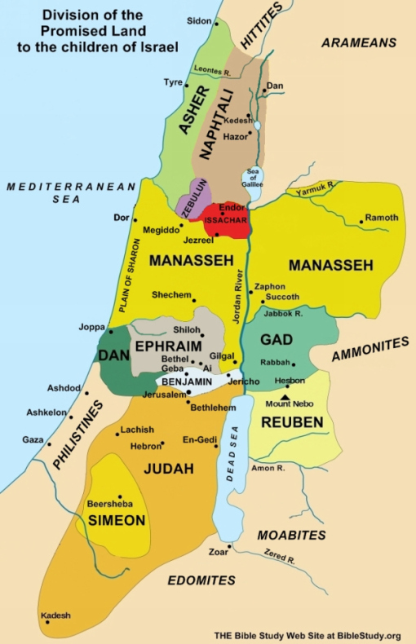
Stammenes arvedeler
Omgitt av fiender
Gjennomsyret av fiender
Et land fullt av velsignelser

